Slide 1


KHOA HỌC TỰ NHIÊN
Lớp 6

Slide 2

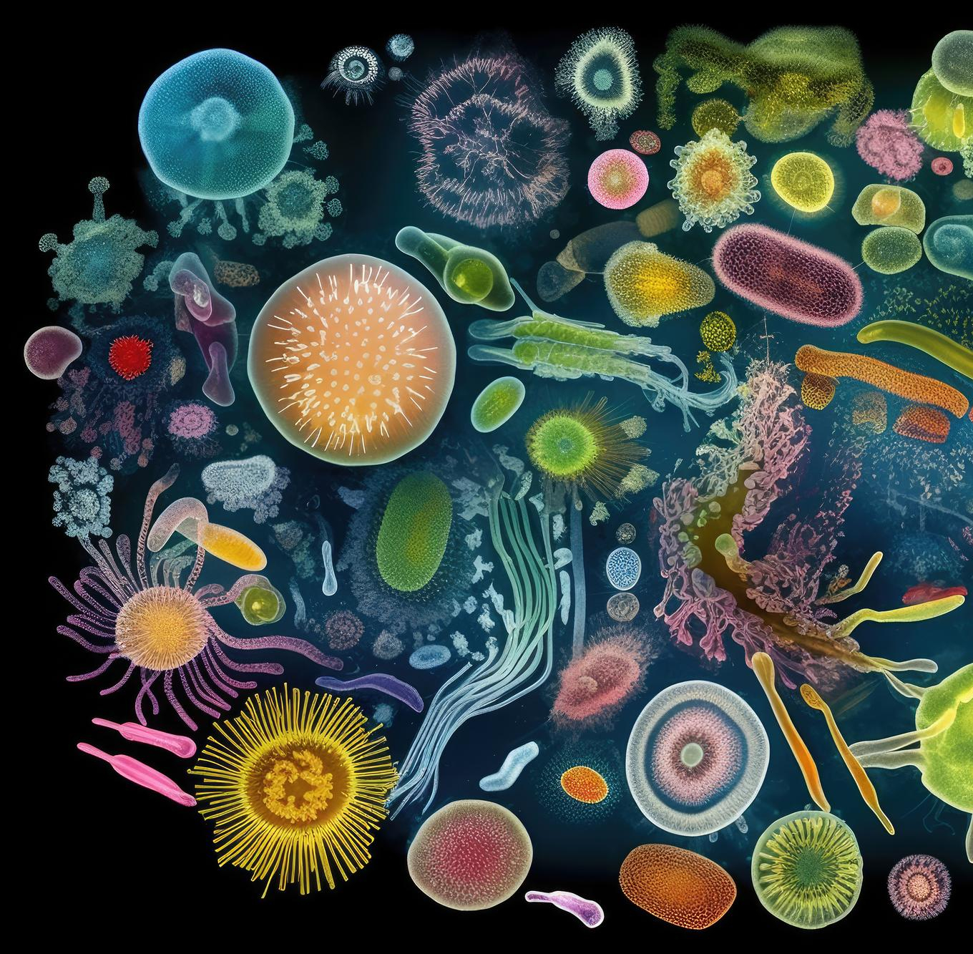


Nguyên sinh vật
Quan sát bề mặt ao, hồ chúng ta thường thấy một lớp váng có màu xanh, vàng hoặc đỏ. Lớp váng đó chứa các nguyên sinh vật. Vậy nguyên sinh vật là gì?

Slide 3
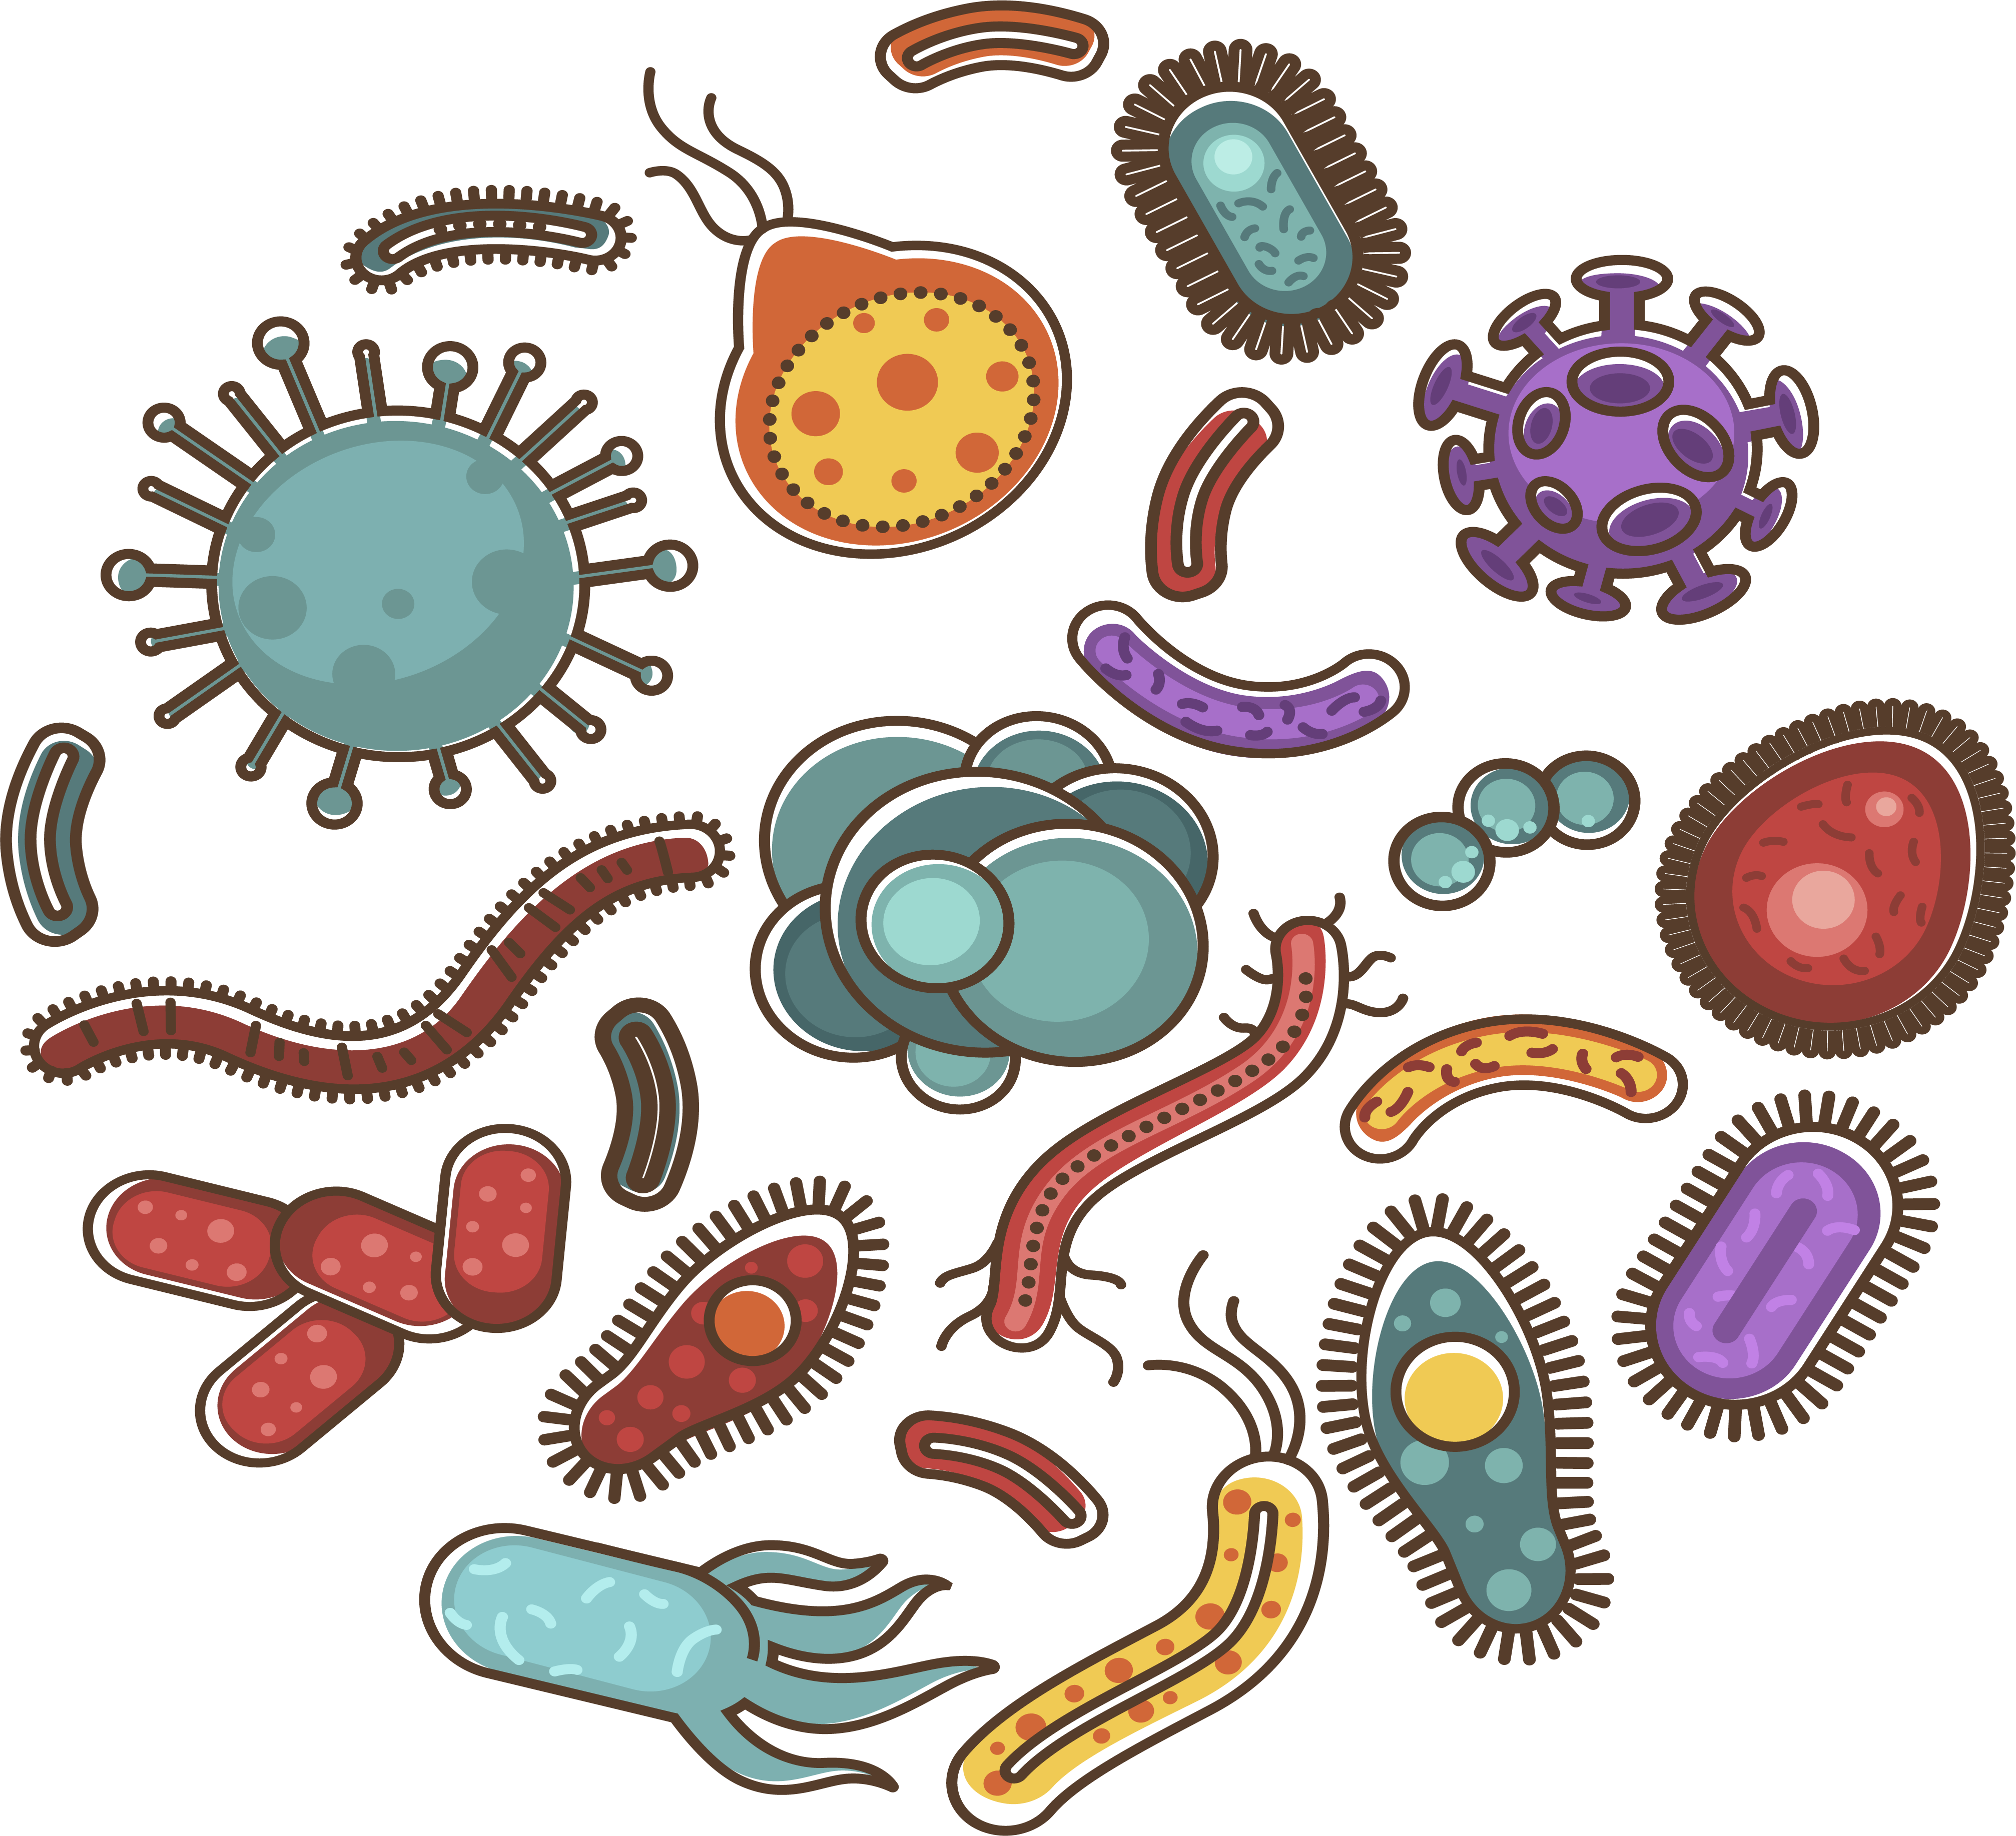

Tiết 67, 68 Bài 30
Nguyên sinh vật

Slide 4



Nội dung bài học
Đa dạng nguyên sinh vật
Vai trò của nguyên sinh vật
Một số bệnh do nguyên sinh vật

Slide 5
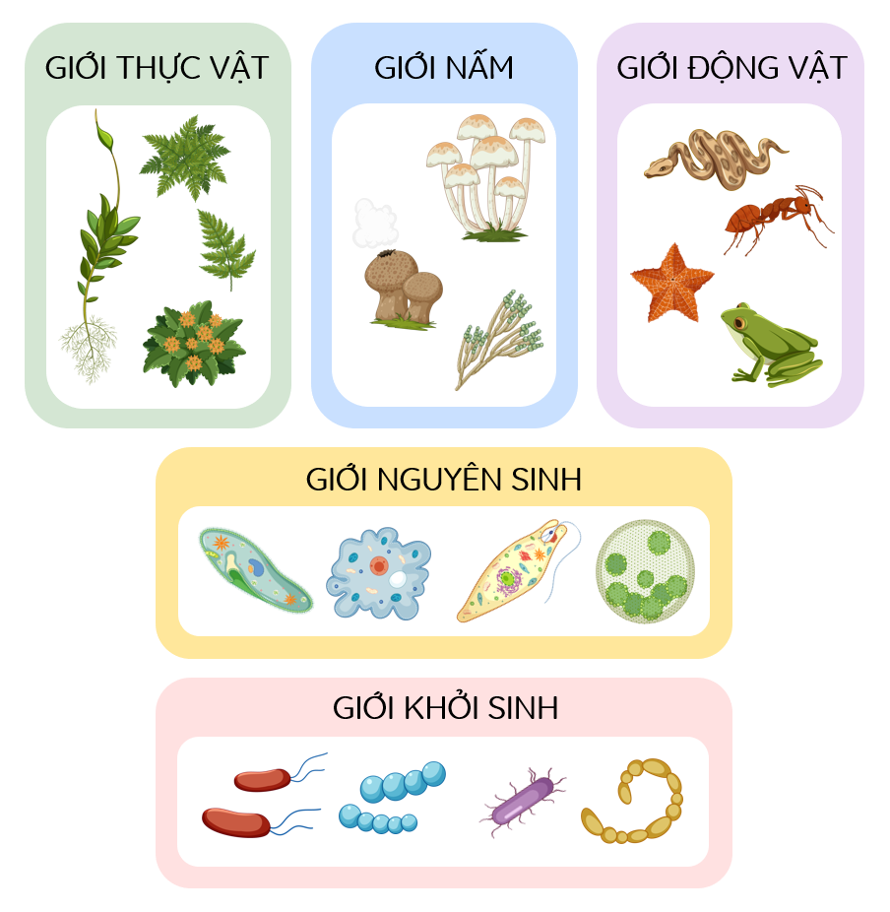
I. Đa dạng nguyên sinh vật

Slide 6

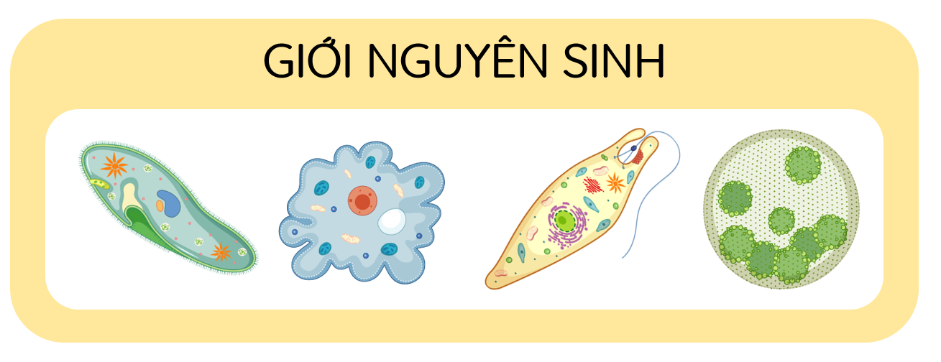
Đa dạng nguyên sinh vật
Các sinh vật thuộc giới Nguyên sinh có đặc điểm gì?
Cấu tạo từ tế bào nhân thực
Phần lớn là cơ thể đơn bào, kích thước hiển vi

Slide 7
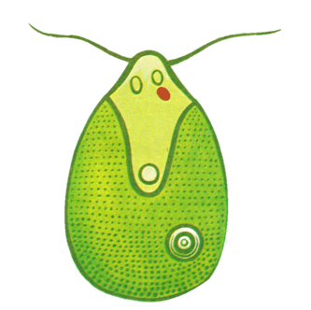
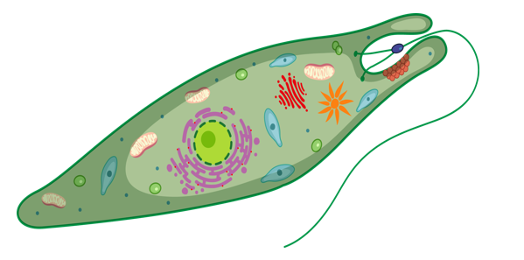
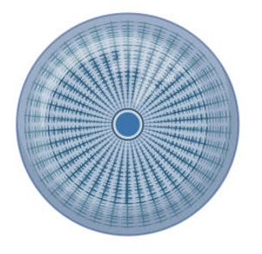
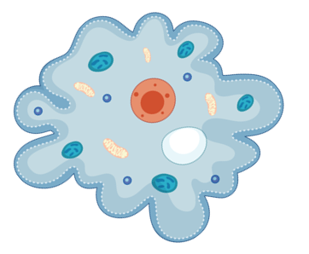
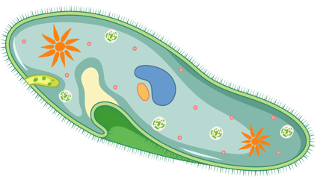
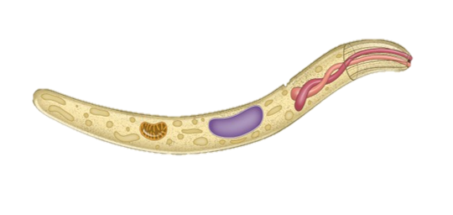
Đa dạng nguyên sinh vật
Trùng roi
Tảo lục đơn bào
Tảo silic
Trùng biến hình
Trùng giày
Trùng sốt rét
Nguyên sinh vật có nhiều hình dạng khác nhau, có loài hình dạng cơ thể luôn thay đổi (trùng biến hình).
Nhận xét về hình dạng của nguyên sinh vật.

Slide 8
Đa dạng nguyên sinh vật
Trùng roi
Tảo lục đơn bào
Tảo silic
Sống ở bề mặt ao, hồ.
Di chuyển bằng roi bơi.
Sống ở các ao, mương, rãnh và nơi đất ẩm.
Tế bào có lục lạp chứa diệp lục.
Sống trôi nổi hoặc sống bám dưới nước, trên đất, đá ẩm.
Tế bào có lục lạp chứa diệp lục.
Trùng biến hình
Trùng giày
Trùng sốt rét
Sống ở bề mặt ao, hồ.
Hình dạng luôn thay đổi do hình thành chân giả để di chuyển và bắt mồi.
Sống ở bề mặt nước cống, rãnh, bề mặt nước đục.
Di chuyển bằng lông bơi.
Sống bắt buộc trong tuyến nước bọt của muỗi Anophen, trong máu của người; gây bệnh sốt rét.

Slide 9
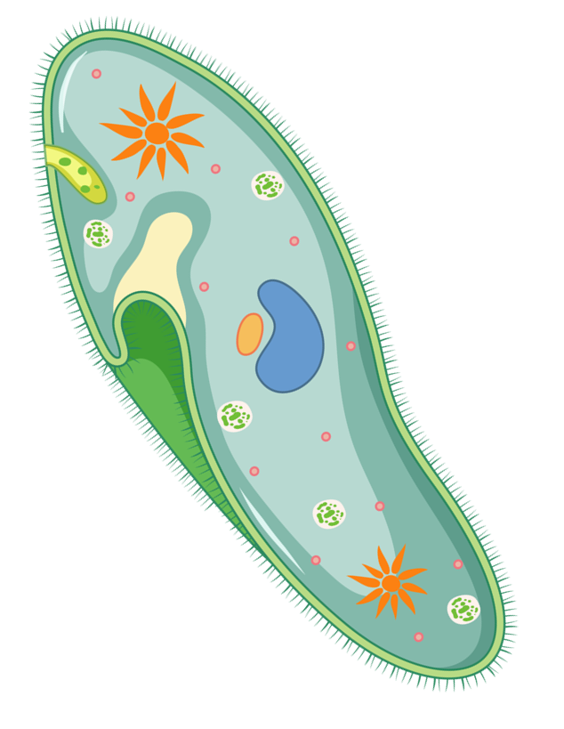
Đa dạng nguyên sinh vật
1
Không bào co bóp
Màng tế bào
4
Tế bào chất
2
5
Nhân
6
Không bào tiêu hóa
Lông bơi
3
Trùng giày
Xác định các thành phần cấu tạo của trùng giày.

Slide 10


Đa dạng nguyên sinh vật
Đa số nguyên sinh vật là những cơ thể đơn bào, nhân thực, có kích thước hiển vi.
Một số nguyên sinh vật có cấu tạo đa bào, nhân thực, có thể quan sát bằng mắt thường.
Rong biển

Slide 11
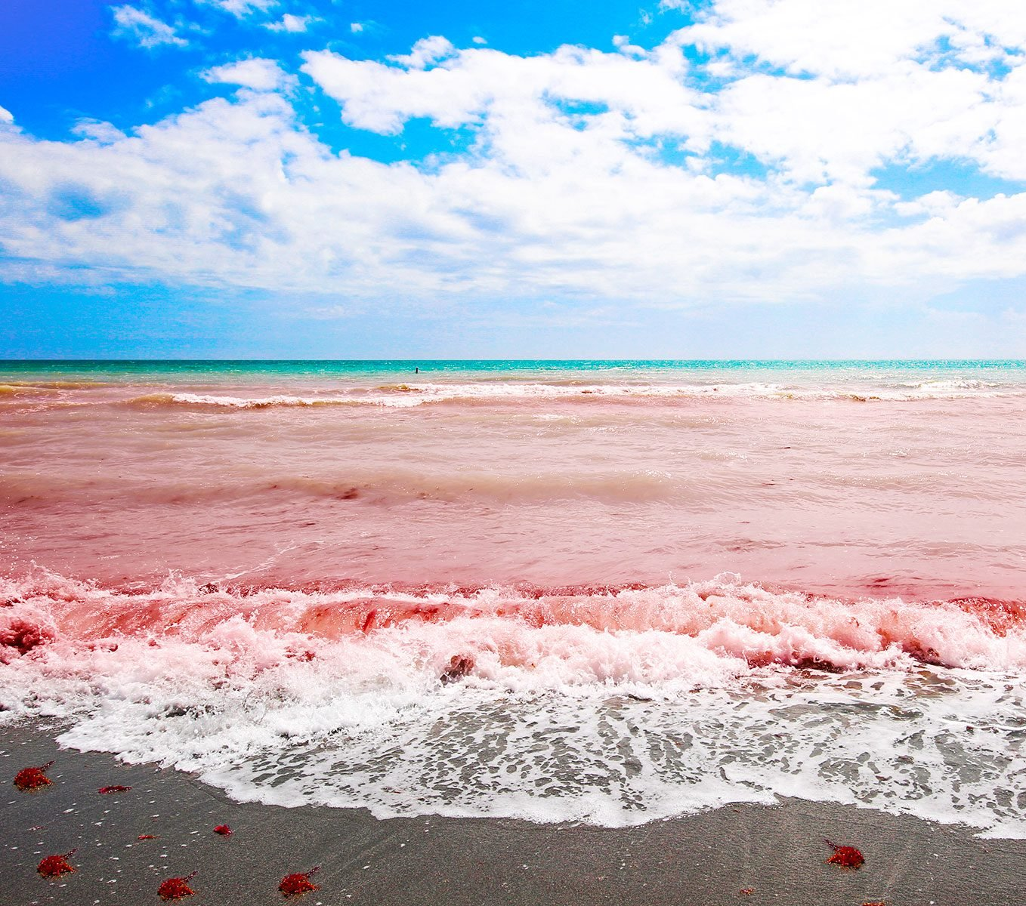


MẢNH GHÉP BÍ ẨN
1
2
3
4
Notes:
Hiện tượng “thủy triều đỏ”

Slide 12

Câu 1
Nguyên sinh vật nào dưới đây có hình dạng không ổn định?
Trùng biến hình.
Trùng roi.
Trùng giày.
Trở về

Slide 13
Câu 2
Đặc điểm nào dưới đây đúng với trùng roi xanh?
Di chuyển bằng roi bơi.
Hình dạng luôn thay đổi.
Sống kí sinh trong máu của muỗi Anophen.
Trở về

Slide 14
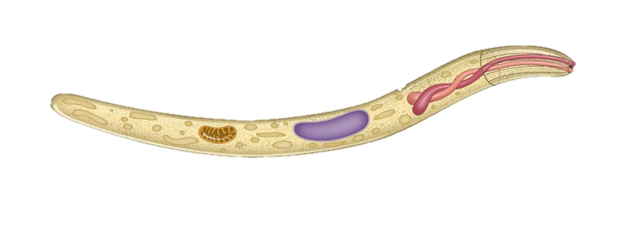
Câu 3
Nguyên sinh vật nào dưới đây có khả năng quang hợp?
Trùng giày.
Tảo lục đơn bào.
Trùng sốt rét.
Trở về

Slide 15
Câu 4
Trùng giày di chuyển nhờ bộ phận nào?
Chân giả.
Roi bơi.
Lông bơi.
Trở về

